Slide 1
Drug Context Classification Using Various Model
3조
양성우

Slide 2
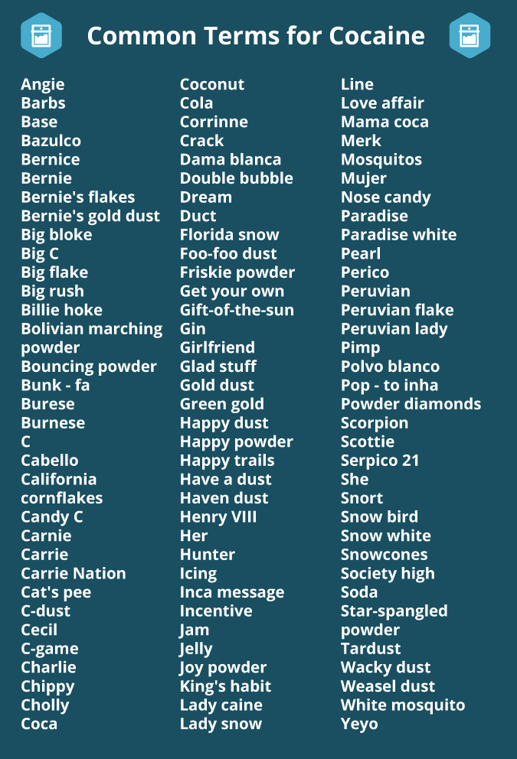
1. 연구 목적
마약 하나에도 수많은 은어가 사용됩니다
직접적인 마약 단어가 사용되지 않더라도 마약 관련 유해 문장 검출이 가능해야 합니다
처음에는 단어를 중심으로 마약 관련 유해 문장을 찾아내려 했으나 은어의 사용으로 정확도 문제가 있었습니다
문맥, 문장에 집중해 drug related toxic context와 non-drug related context의 classification을 하는 것을 목표로 하였습니다.

Slide 3
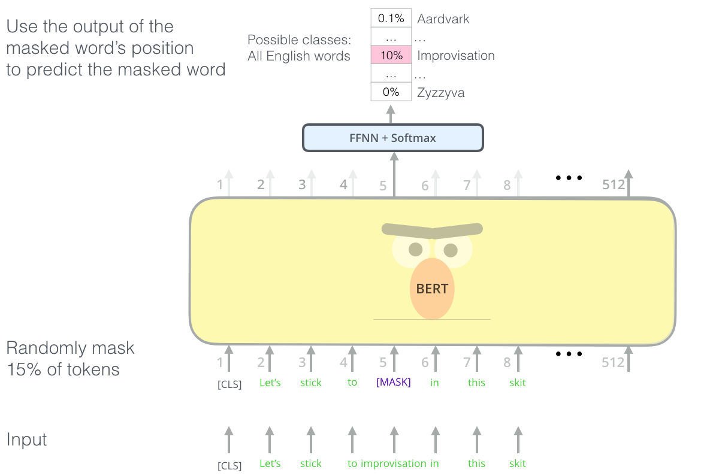
2. 모델 선정 1
Notes:
어떤 단어가 포함되어 있는지 보다는 문맥이 가지는 의미를 바탕으로 유해성을 판단하여야 함
=> 문맥에 대한 정보를 다룰 수 있는 모델이어야 함: BERT, RNN, CNN 등
=> 그 중 BERT 선택
! BERT의 여러 하위 모델 중에 어떤 것을 선택할지, 어떤 방식으로 문맥 파악을 할지 고민 !
여러 아이디어:
[mask] 토큰에 들어갈 수 있는 토큰을 예측하는 Bert For Masked LM을 사용:
유해한 단어 후보 사전을 만들고, 그 사전에 속한 단어가 문장에 있으면 [mask] 처리
BERT 모델이 [mask] 자리에 들어갈 단어의 임베딩을 예측
해당 임베딩을 softmax에 넣어 각 단어 ID별로 [mask]자리에 들어갈 수 있는 가능성을 계산
상위 k개의 후보 중에 유해한 단어 후보가 포함되어 있으면 유해한 문장으로 판단
반복적으로 예측되는 단어를 유해한 단어 후보 사전에 업데이트
2. 시퀸스 분류를 위한 Bert For Sequence Classification 모델을 사용:
[CLS] 토큰을 활용하여 문장 전체의 문맥을 파악
마지막 은닉층의 [CLS] 값을 가지고 이진 분류를 수행

Slide 4
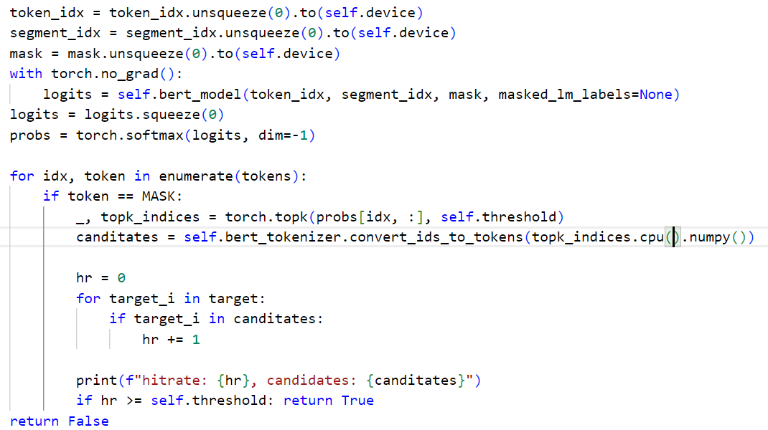
3. 모델 선정 1
Notes:
어떤 단어가 포함되어 있는지 보다는 문맥이 가지는 의미를 바탕으로 유해성을 판단하여야 함
=> 문맥에 대한 정보를 다룰 수 있는 모델이어야 함: BERT, RNN, CNN 등
=> 그 중 BERT 선택
! BERT의 여러 하위 모델 중에 어떤 것을 선택할지, 어떤 방식으로 문맥 파악을 할지 고민 !
여러 아이디어:
[mask] 토큰에 들어갈 수 있는 토큰을 예측하는 Bert For Masked LM을 사용:
유해한 단어 후보 사전을 만들고, 그 사전에 속한 단어가 문장에 있으면 [mask] 처리
BERT 모델이 [mask] 자리에 들어갈 단어의 임베딩을 예측
해당 임베딩을 softmax에 넣어 각 단어 ID별로 [mask]자리에 들어갈 수 있는 가능성을 계산
상위 k개의 후보 중에 유해한 단어 후보가 포함되어 있으면 유해한 문장으로 판단
반복적으로 예측되는 단어를 유해한 단어 후보 사전에 업데이트
2. 시퀸스 분류를 위한 Bert For Sequence Classification 모델을 사용:
[CLS] 토큰을 활용하여 문장 전체의 문맥을 파악
마지막 은닉층의 [CLS] 값을 가지고 이진 분류를 수행

Slide 5
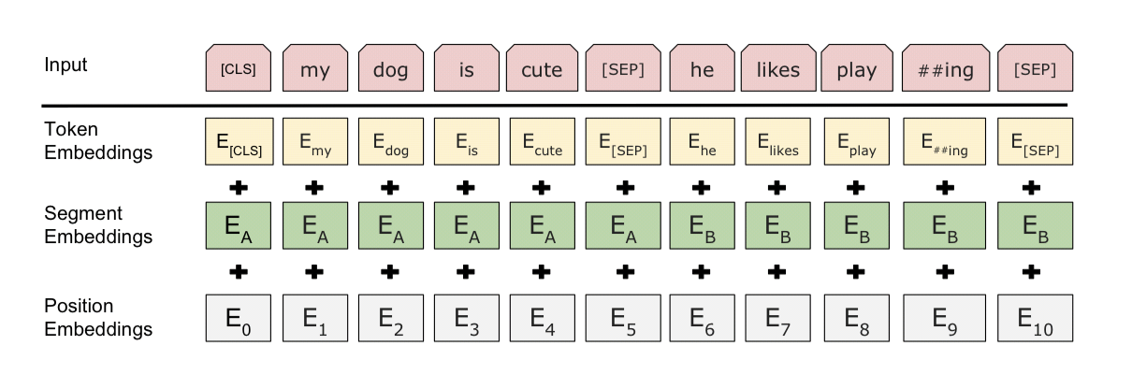
4. 모델 선정 2
모든 sentence의 첫번째 token은 언제나 [CLS]
transformer 전체층을 다 거치고 나면 token sequence의 결합된 의미를 가짐
Notes:
어떤 단어가 포함되어 있는지 보다는 문맥이 가지는 의미를 바탕으로 유해성을 판단하여야 함
=> 문맥에 대한 정보를 다룰 수 있는 모델이어야 함: BERT, RNN, CNN 등
=> 그 중 BERT 선택
! BERT의 여러 하위 모델 중에 어떤 것을 선택할지, 어떤 방식으로 문맥 파악을 할지 고민 !
여러 아이디어:
[mask] 토큰에 들어갈 수 있는 토큰을 예측하는 Bert For Masked LM을 사용:
유해한 단어 후보 사전을 만들고, 그 사전에 속한 단어가 문장에 있으면 [mask] 처리
BERT 모델이 [mask] 자리에 들어갈 단어의 임베딩을 예측
해당 임베딩을 softmax에 넣어 각 단어 ID별로 [mask]자리에 들어갈 수 있는 가능성을 계산
상위 k개의 후보 중에 유해한 단어 후보가 포함되어 있으면 유해한 문장으로 판단
반복적으로 예측되는 단어를 유해한 단어 후보 사전에 업데이트
2. 시퀸스 분류를 위한 Bert For Sequence Classification 모델을 사용:
[CLS] 토큰을 활용하여 문장 전체의 문맥을 파악
[CLS] token은 transformer 전체층을 다 거치고 나면 token sequence의 결합된 의미를 가짐 -> 여기에 classifier를 붙이면 문장의 classification이 가능
마지막 은닉층의 [CLS] 값을 가지고 이진 분류를 수행

Slide 6
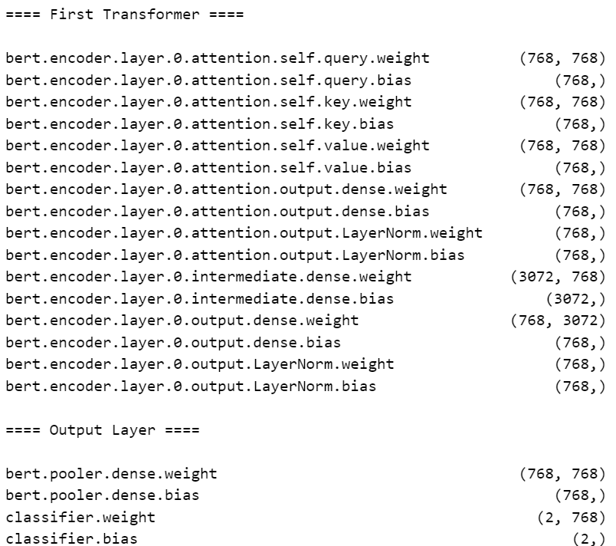
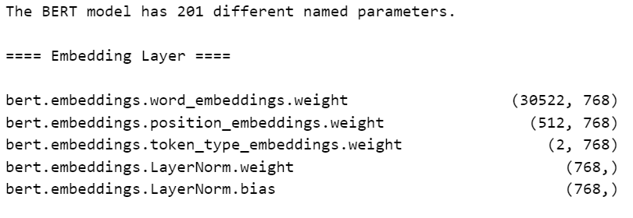
4. 모델 선정 2
모든 sentence의 첫번째 token은 언제나 [CLS]
transformer 전체층을 다 거치고 나면 token sequence의 결합된 의미를 가짐
Notes:
어떤 단어가 포함되어 있는지 보다는 문맥이 가지는 의미를 바탕으로 유해성을 판단하여야 함
=> 문맥에 대한 정보를 다룰 수 있는 모델이어야 함: BERT, RNN, CNN 등
=> 그 중 BERT 선택
! BERT의 여러 하위 모델 중에 어떤 것을 선택할지, 어떤 방식으로 문맥 파악을 할지 고민 !
여러 아이디어:
[mask] 토큰에 들어갈 수 있는 토큰을 예측하는 Bert For Masked LM을 사용:
유해한 단어 후보 사전을 만들고, 그 사전에 속한 단어가 문장에 있으면 [mask] 처리
BERT 모델이 [mask] 자리에 들어갈 단어의 임베딩을 예측
해당 임베딩을 softmax에 넣어 각 단어 ID별로 [mask]자리에 들어갈 수 있는 가능성을 계산
상위 k개의 후보 중에 유해한 단어 후보가 포함되어 있으면 유해한 문장으로 판단
반복적으로 예측되는 단어를 유해한 단어 후보 사전에 업데이트
2. 시퀸스 분류를 위한 Bert For Sequence Classification 모델을 사용:
[CLS] 토큰을 활용하여 문장 전체의 문맥을 파악
[CLS] token은 transformer 전체층을 다 거치고 나면 token sequence의 결합된 의미를 가짐 -> 여기에 classifier를 붙이면 문장의 classification이 가능
마지막 은닉층의 [CLS] 값을 가지고 이진 분류를 수행

Slide 7
4. 모델 선정
25 yo, cocaine addict, I need help.
Do you think I’m on the path now to overcoming my cocaine addiction?
depths of heroin addiction: US sets record high for opium abuse
. . .
. . .
Notes:
Reddit에서 마약의 이름을 쿼리한 결과를 크롤링하여 데이터를 얻어보니, 생각보다 “유해하다”는 부분을 명확히 정의하는데 문제가 있었음
-> 중독 치료, 혹은 의학적 투약에 대한 조언을 구하는 문장
-> 뉴스 기사 및 사실 전달에 대한 문장
-> 유해하다고 정의하기 모호한 단순한 단어의 나열
그래서 1번 [mask]를 사용하는 방법은 효과가 떨어졌음.
단순히 마약에 관련된 문장은 선별할 수 있었지만 유해성을 기준으로 삼아 분류하기에는 어려움이 존재
유해성을 판단하기 위해서는 주관적인 판단이 필요했고, 데이터 라벨링이 가능한 2번 [CLS] 방법을 사용하여 이진분류를 수행

Slide 8
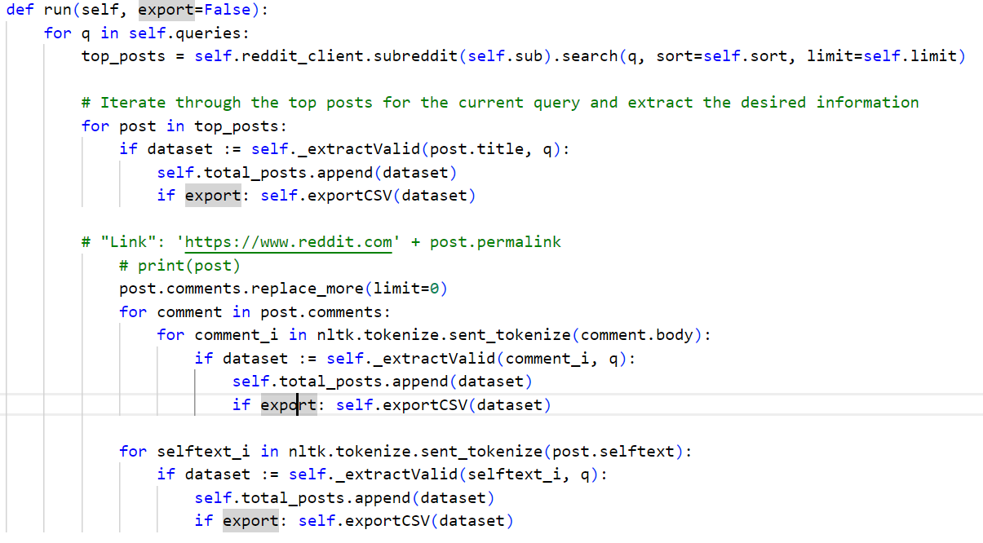
5. 자료수집
<데이터 크롤링 및 라벨링>
Praw 모듈을 활용
Reddit API에서 원하는 키워드로 쿼리한 결과를 받아 옴
제목
본문
댓글
목표 단어가
포함된 문장을 모두 크롤링
Notes:
학습과 테스트에 사용할 데이터는 Reddit API를 활용하였다.
Python praw 모듈을 활용해서 34종 마약 이름에 대한 쿼리를 실행하였고, 그 결과값을 크롤링하여 저장하였다.
Subreddit을 바꿔가면서 쿼리를 실행하면서 drug에 대해 유해한 문장이 제대로 나올 수 있도록 함

Slide 9
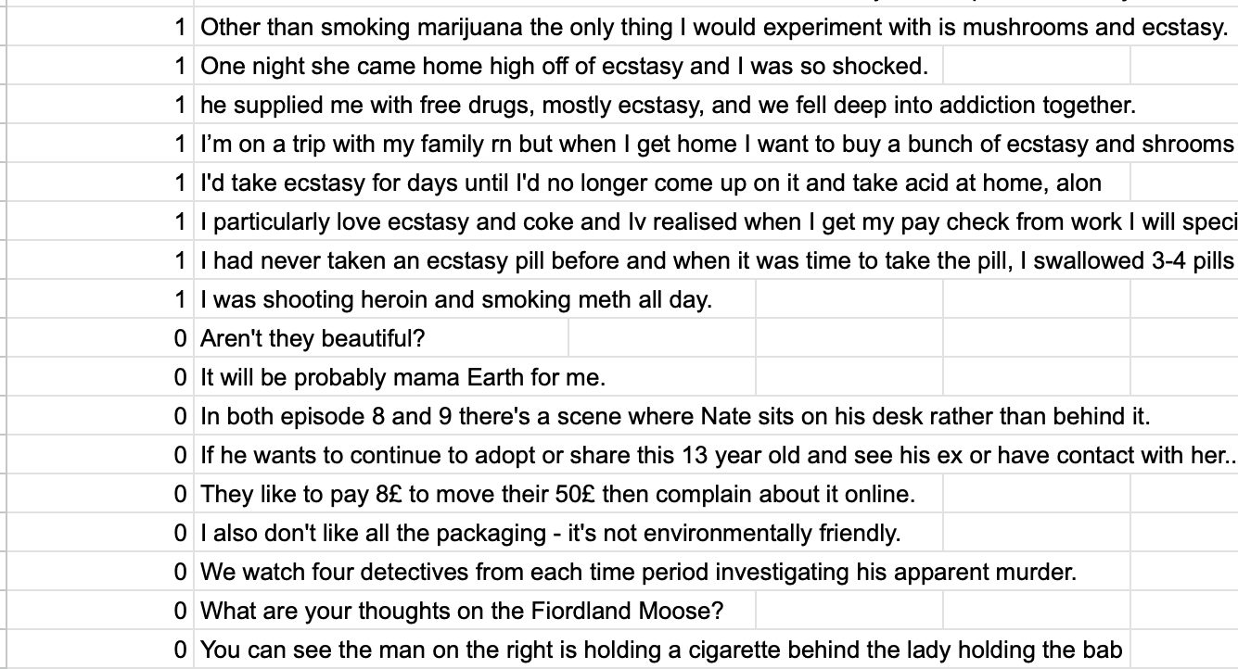
5. 자료수집
training dataset
Notes:
0: 무관 혹은 무해한 context
1: 마약에 관한 유해한 context
로 데이터를 라벨링
training dataset의 경우 직접적인 마약 단어가 사용된 유해 문장들로 구성

Slide 10
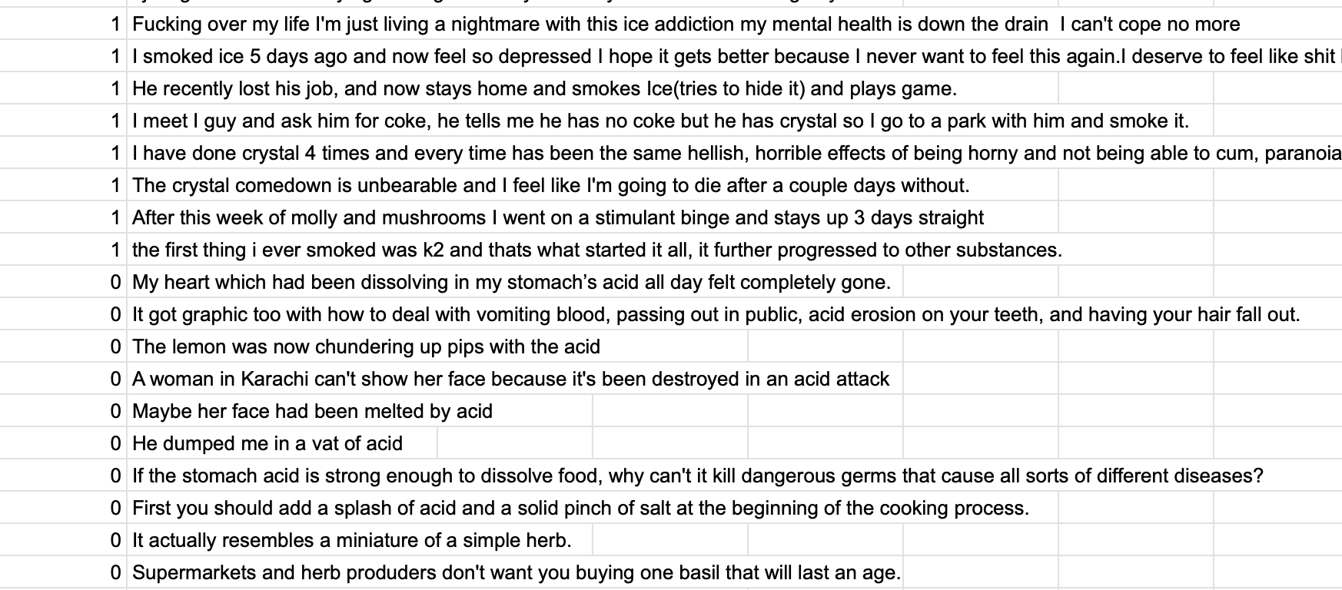
5. 자료수집
test dataset
Notes:
0: 무관 혹은 무해한 context
1: 마약에 관한 유해한 context
로 데이터를 라벨링
test dataset의 경우 은어가 사용된 유해 문장들로 구성, ice, acid 등 같은 단어를 사용했지만 다른 맥락

Slide 11
6. 실험 방법
학습 모델 선정
1.BERT
2.CNN
3.CNNLSTM
4.textdavinci003
Notes:
BERT, CNN, CNNLSTM
3가지 알고리즘을 활용하여 모델을 생성해보고, 효과를 비교분석 해 보았음

Slide 12
BERT 모델 구조
Embedding
Word embedding
Position embedding
Token type embedding
LayerNorm
dropout
Encoder
12 x Bert Layer
Attention
Intermediate
Output
Classifier
Pooler
1 x Linear (768 -> 2)
마지막 hidden state의
[CLS] embedding
tanh 활성화 함수 사용
Notes:
- Word Embedding 과정
1. Tokenize 과정에서 단어 토큰을 생성하기 위한 사전 파일이 필요했는데, 이는 bert-base-uncased에서 사용된 사전 파일을 가지고 와서 사용
2. 토큰화된 단어 (혹은 형태소)들을 ID로 변경함
- Position Embedding 과정
1. 토큰화된 단어의 위치에 따라 값을 임베딩
- Encode
1. 12개의 트랜스포머를 사용
Pooler
Classifier의 입력값을 구하기 위해서 문장 전체의 context를 가지고 있는 마지막 은닉층 [CLS]의 값을 추출
Classifier
1. 추출한 값을 Linear에 넣어 이진 분류를 수행

Slide 13
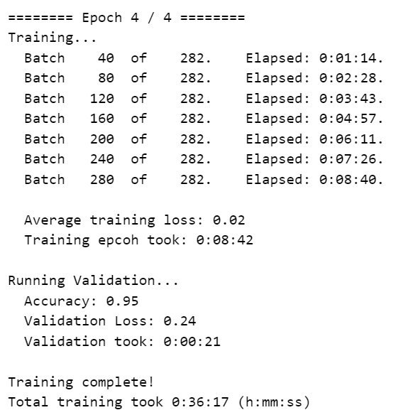

BERT
BERT : Bidirectional Encoder Representations from Transformers
Pre-training of Deep Bidirectional Trnasformers for Language Understanding
구글에서 개발한 NLP(자연어처리) 사전 훈련 기술이며, 특정 분야에 국한된 기술이 아니라 모든 자연어 처리 분야에서 좋은 성능을 내는 범용 Language Model
Notes:
이미지 추가 해놨습니다 밑에 설명 안 읽으셔도 됩니다.

Slide 14
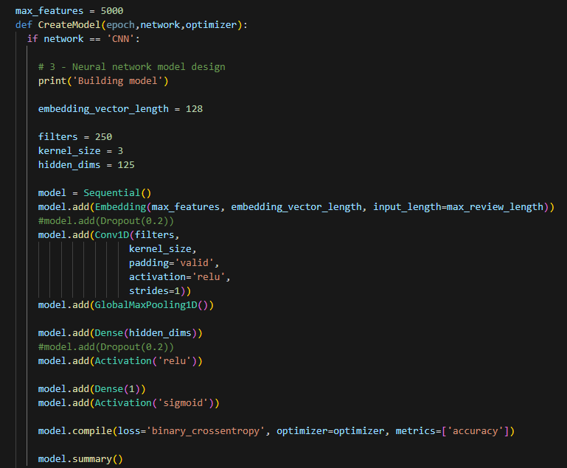
CNN
Convolutional Neural Network

Slide 15
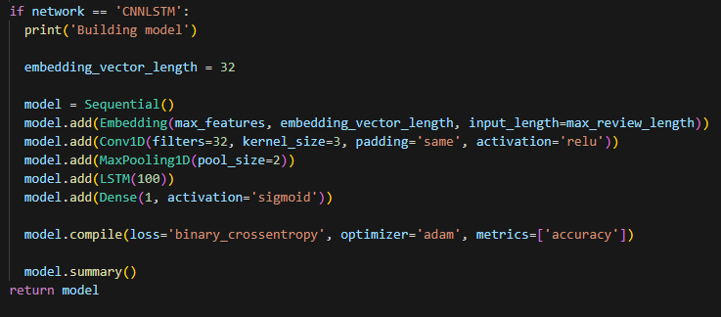
CNNLSTM
CNN과 시퀀스의 시간적 맥락을 기억하는 LSTM(Long Short Term Memory Network) 구조를 결합한 신경망

Slide 16
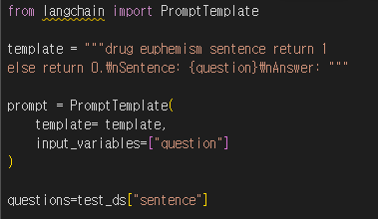
text davinci 003
GPT 3 기반의 자연어 처리 모델
Prompt를 이용해 원하는 명령어를 입력하면 답을 출력해준다.

Slide 17
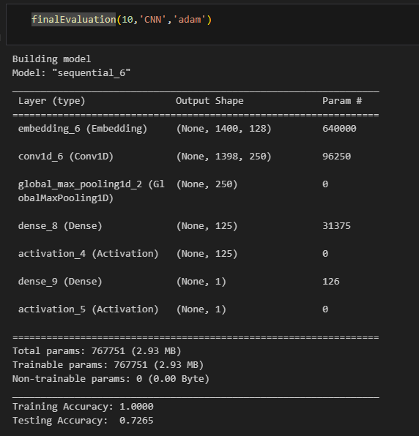
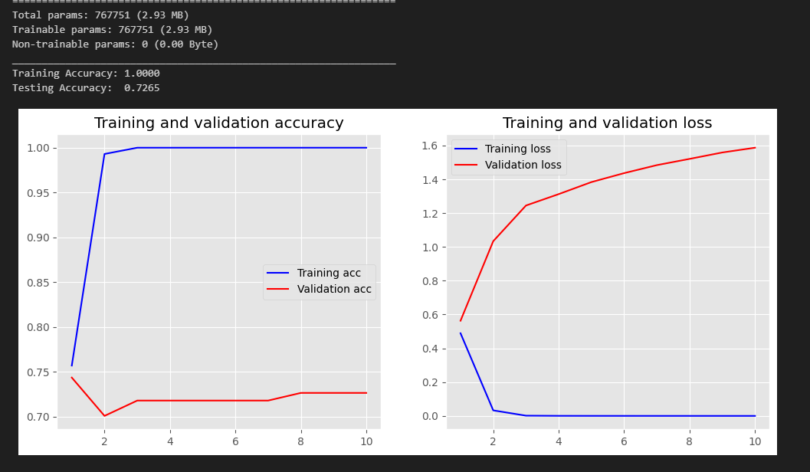
6. 결과 및 분석
CNN모델

Slide 18
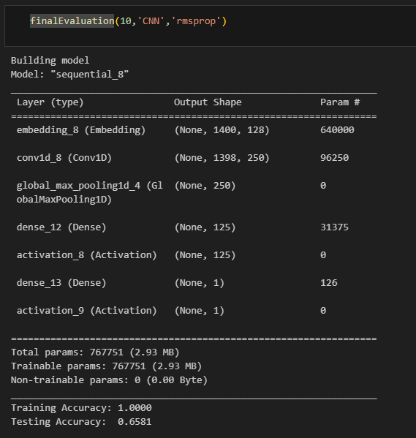
6. 결과 및 분석
CNN모델

Slide 19
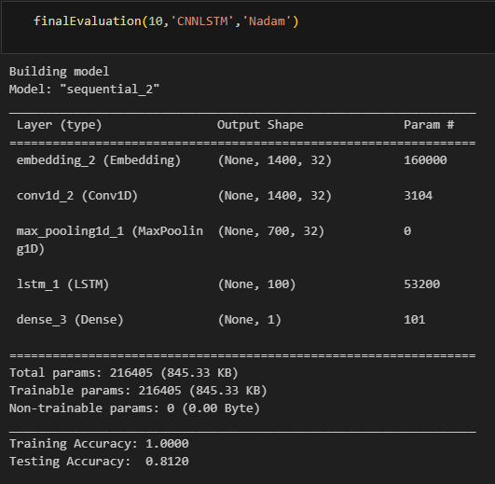
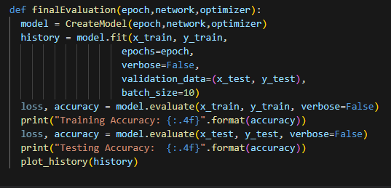
6. 결과 및 분석
CNNLSTM모델

Slide 20
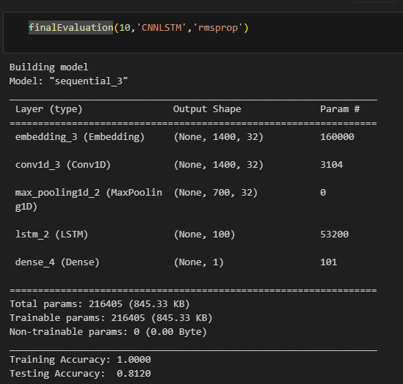
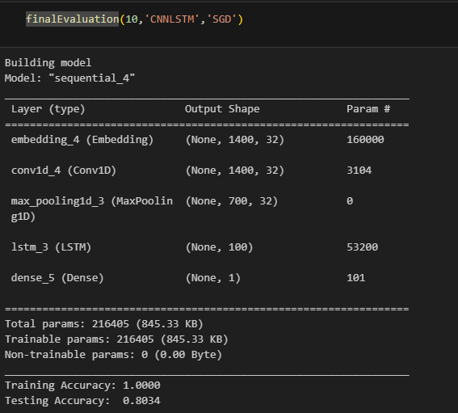
6. 결과 및 분석
CNNLSTM모델

Slide 21
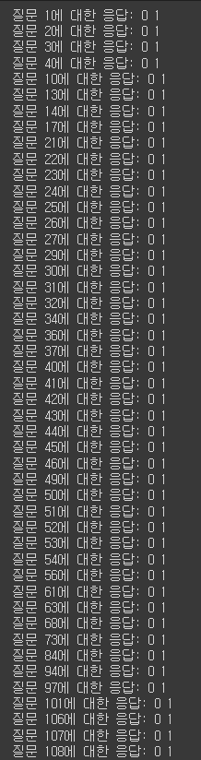
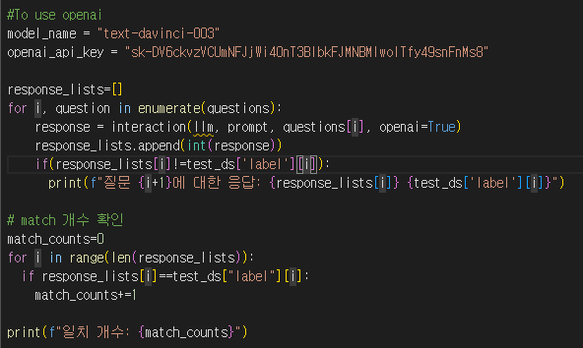
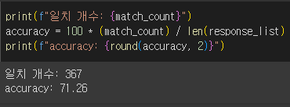
6. 결과 및 분석
text-davinci-003모델

Slide 22

7. 결론
기존 BERT모델에 비교해서 CNN과 CNNLSTM + [‘adam’, ‘Nadam’, ‘rsmprop’] 모델을 결합해 더 높은 accuracy를 도출 해 낼 수 있었다.
GPT기반이나 Bard와 같은 모델들은 마약연관으론 아예 막혀 있어서 davinci모델을 사용해서 비교해 보니 유의미하게 차이가 남을 확인 할 수있었다.

